Slide 1

Název školy: Základní škola a mateřská škola Domažlice , Msgre B. Staška 232, příspěvková organizace
Autor: Mgr. Jana Pinkrová
Název : VY_52_INOVACE_06_Test síla
Téma: Test síla
Číslo projektu: CZ.1.07/1.4.00/21.1437
Sada: Fyzika 7.ročník

Slide 2
Anotace
Ročník | 7.
Druh materiálu | Opakovací test
Pomůcky | --------------------------------
Cíl (inovace) | Slouží k procvičení učiva, podporuje aktivní zopakování učiva
Metodické pokyny | ---------------------------------

Slide 3
Fyzikální veličina Síla
Opakovací test 7. ročník

Slide 4
A B
Doplň:
Síla - značka
- jednotka
- měřidlo
2. Jaké účinky má síla?
Převeď na jednotky uvedené v závorce:
68 N ( kN)
13,5 N ( mN)
1320 N ( MN )
0,68 kN (N)
2. Čím je síla určena?

Slide 5
A B
Převeď na jednotky uvedené v závorce:
0,08 kN ( N)
13200 N ( MN )
38 N ( kN)
0,09 N ( mN )
4. Jak velkou gravitační silou působí Země na těleso o hmotnosti:
800 kg
0,46 t
Uveď i vzorec.
3. Jak velkou gravitační silou působí Země na těleso o hmotnosti:
900 kg
650 g
Uveď i vzorec.
4. Doplň:
Síla - značka
- jednotka
- měřidlo

Slide 6
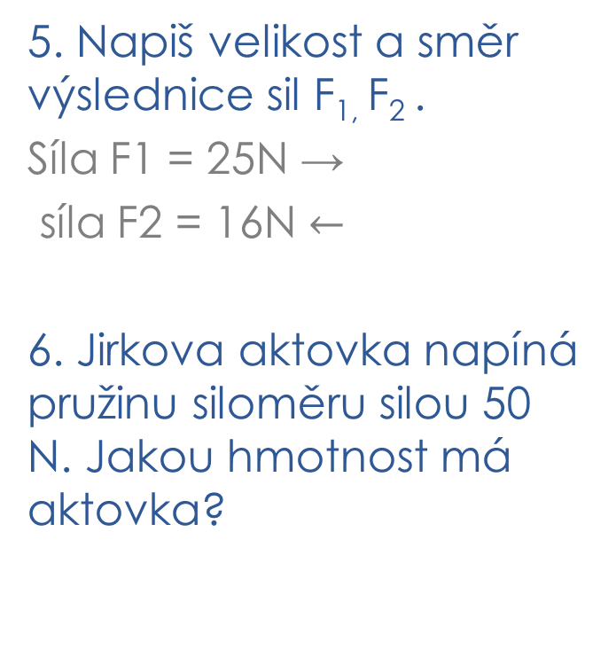
A B
5. Znázorni síly:
F₁ = 310 N
F₂ = 250 N
F₂ má opačný směr než F₁
6. Petrova aktovka napíná pružinu siloměru silou 60 N. Jakou hmotnost má aktovka?
5. Napiš velikost a směr výslednice sil F_{1,} F₂ .
Síla F1 = 25N →
síla F2 = 16N $←$
6. Jirkova aktovka napíná pružinu siloměru silou 50 N. Jakou hmotnost má aktovka?

Slide 7
A B
7 . Vyber správnou odpověď:
V rovnováze jsou síly, které mají stejný směr a stejnou velikost a působí na totéž těleso
V rovnováze jsou síly, které mají opačný směr, stejnou velikost a působí na totéž těleso
7 . Vyber správnou odpověď:
V rovnováze jsou síly, které mají opačnýsměr a stejnou velikost a působí na totéž těleso
V rovnováze jsou síly, které mají opačný směr, různou velikost a působí na totéž těleso.

Slide 8
A B
8. Napiš velikost a směr výslednice sil F_{1,} F₂ .
Síla F₁ = 28 N ↓
F₂ = 16 N ↓
8. Znázorni síly:
F₁ = 320 N ↑
F₂ = 160 N
F₂ má opačný směr než F₁

Slide 9
Řešení testu
A B
F, N, siloměr, sklonné váhy
Pohybové, deformační, otáčivé
80; 0,0132; 0,038; 90
a) 8000N; 4600N
1cm≙100N
m = 6kg
b)
F = 44N ↓
0,068; 13500; 0,00132;680
směrem, velikostí, působištěm
a) 9000N b) 6,5 N
N, siloměr, sklonné váhy, F
F = 9N →
m = 5kg
c)
1cm≙100N

